Slide 1
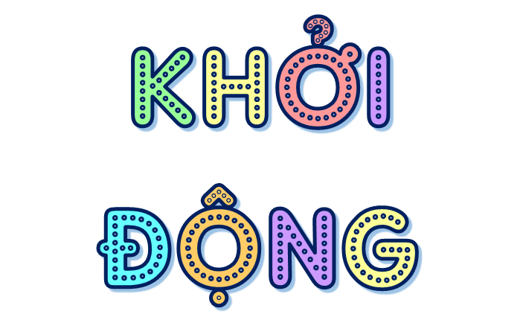

Slide 2

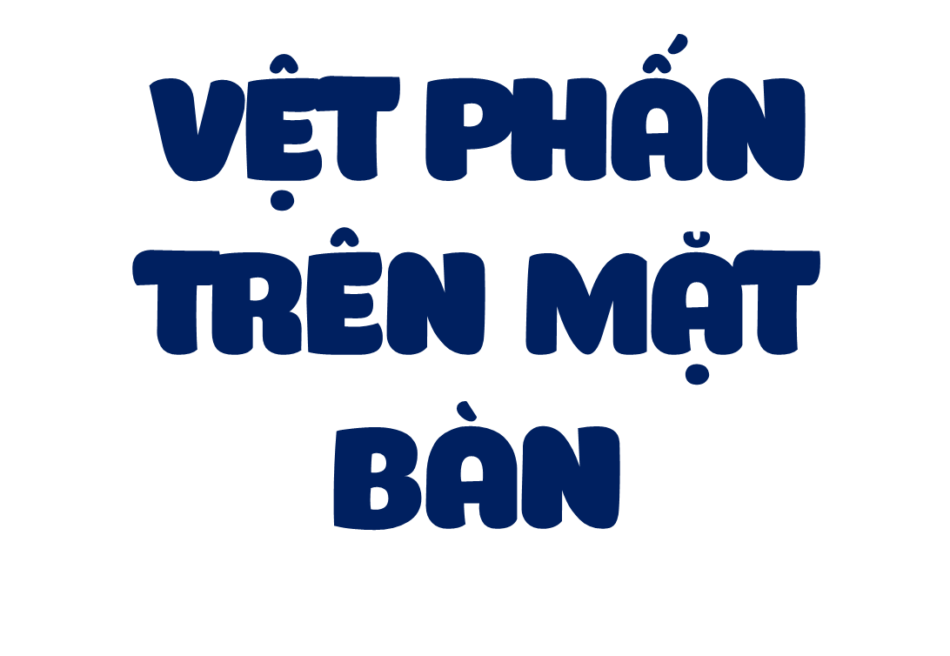
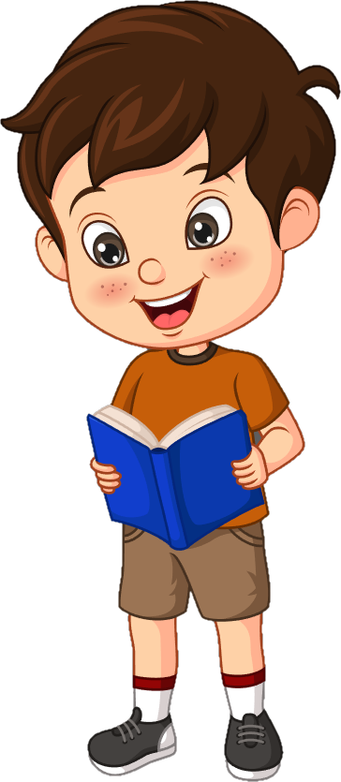
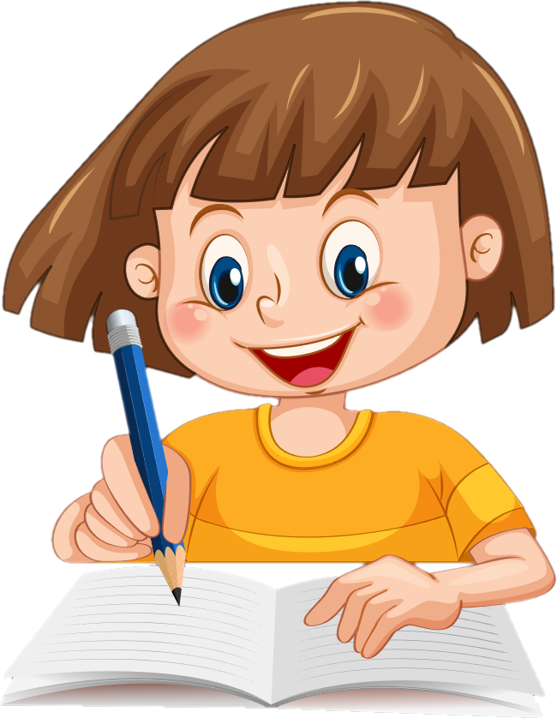


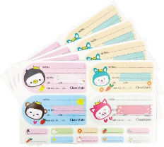
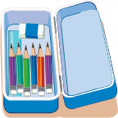
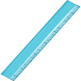
NGUYỄN
THỊ ÁI QUYÊN
Họ và tên: Phạm Cá Con
Tập: Tiếng Việt
Lớp 3A
Notes:
Thiết kế: Hương Thảo – Zalo 0972115126

Slide 3

LUYỆN ĐỌC

Slide 4
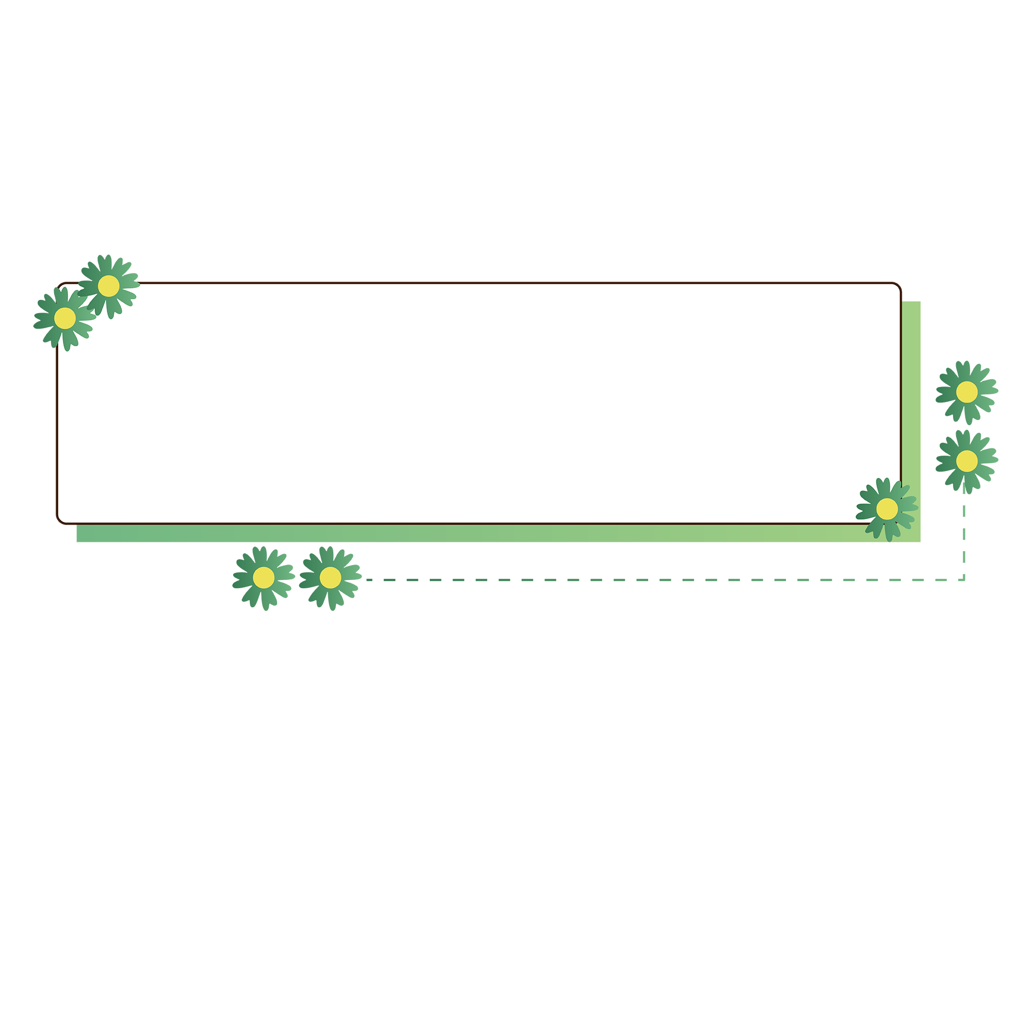
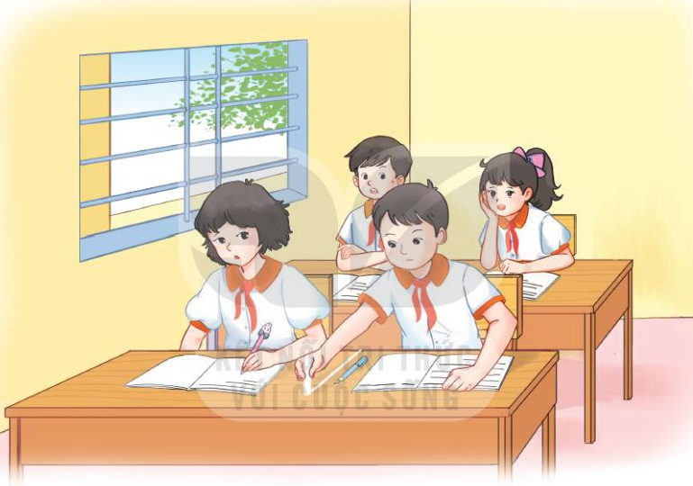
Trong tranh vẽ cảnh gì?

Slide 5
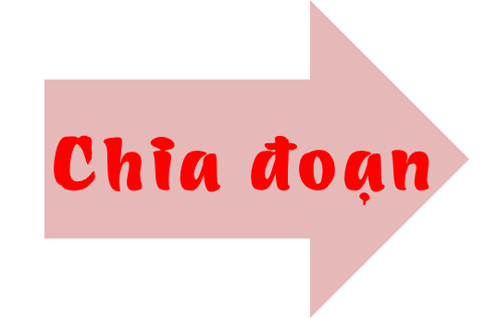

Đoạn 1: từ đầu đến thật vui vẻ.
Đoạn 2: tiếp theo cho đến hết một tuần.
Đoạn 3: Phần còn lại.

Slide 6
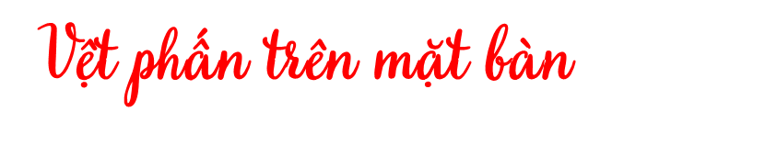
Lớp Minh có thêm học sinh mới. Đó là một bạn gái có cái tên rất ngộ: Thi Ca. Cô giáo xếp Thi Ca ngồi ngay cạnh Minh. Minh tò mò ngó mái tóc xù lông nhím của bạn, định bụng sẽ làm quen với “người hàng xóm” mới thật vui vẻ.
Nhưng cô bạn tóc xù toàn làm cậu bực mình. Trong lúc Minh bặm môi, nắn nót những dòng chữ trên trang vở thì hai cái cùi chỏ đụng nhau đánh cộp làm chữ nhảy chồm lên, rớt khỏi dòng. Tất cả rắc rối là do Thi Ca viết tay trái. Hai, ba lần, Minh phải kêu lên:
– Bạn xê ra chút coi! Đụng tay mình rồi nè!
Tới lần thứ tư, Minh lấy phấn kẻ một đường chia đôi mặt bàn:
– Đây là ranh giới. Bạn không được để tay thò qua chỗ mình nhé!
Thi Ca nhìn đường phấn, gương mặt thoáng buồn. Đường ranh giới cứ thế tồn tại trên mặt bàn hết một tuần.
Hôm ấy, trống vào lớp lâu rồi mà không thấy Thi Ca xuất hiện. Thì ra bạn ấy phải vào bệnh viện. Cô giáo nói:
– Hi vọng lần này bác sĩ sẽ chữa lành cánh tay mặt để bạn không phải viết bằng tay trái nữa!
Lời của cô giáo làm Minh chợt nhớ ra Thi Ca hay giấu bàn tay mặt trong hộc bàn. Minh nhớ ánh mắt buồn của bạn lúc nhìn Minh vạch đường phấn trắng. Càng nhớ càng ân hận. Mím môi, Minh đè mạnh chiếc khăn xoá vệt phấn trên mặt bàn.
"Mau về nhé, Thi Ca!” – Minh nói với vệt phần chỉ còn là một đường mở nhạt trên mặt gỗ lốm đốm vân nâu.

Slide 7

xù lông nhím
nắn nót
rắc rối
lốm đốm vân nâu

Slide 8

Tay mặt: tay phải

Slide 9
LUYỆN ĐỌC NỐI TIẾP ĐOẠN
ĐOẠN 1
Lớp Minh có thêm học sinh mới. Đó là một bạn gái có cái tên rất ngộ: Thi Ca. Cô giáo xếp Thi Ca ngồi ngay cạnh Minh. Minh tò mò ngó mái tóc xù lông nhím của bạn, định bụng sẽ làm quen với “người hàng xóm” mới thật vui vẻ.

Slide 10
LUYỆN ĐỌC NỐI TIẾP ĐOẠN
ĐOẠN 2
Nhưng cô bạn tóc xù toàn làm cậu bực mình. Trong lúc Minh bặm môi, nắn nót những dòng chữ trên trang vở thì hai cái cùi chỏ đụng nhau đánh cộp làm chữ nhảy chồm lên, rớt khỏi dòng. Tất cả rắc rối là do Thi Ca viết tay trái. Hai, ba lần, Minh phải kêu lên
– Bạn xê ra chút coi! Đụng tay mình rồi nè!
Tới lần thứ tư, Minh lấy phấn kẻ một đường chia đôi mặt bàn:
– Đây là ranh giới. Bạn không được để tay thò qua chỗ mình nhé!
Thi Ca nhìn đường phấn, gương mặt thoáng buồn. Đường ranh giới cứ thế tồn tại trên mặt bàn hết một tuần.

Slide 11
LUYỆN ĐỌC NỐI TIẾP ĐOẠN
ĐOẠN 3
Hôm ấy, trống vào lớp lâu rồi mà không thấy Thi Ca xuất hiện. Thì ra bạn ấy phải vào bệnh viện. Cô giáo nói:
– Hi vọng lần này bác sĩ sẽ chữa lành cánh tay mặt để bạn không phải viết bằng tay trái nữa!
Lời của cô giáo làm Minh chợt nhớ ra Thi Ca hay giấu bàn tay mặt trong hộc bàn. Minh nhớ ánh mắt buồn của bạn lúc nhìn Minh vạch đường phấn trắng. Càng nhớ càng ân hận. Mím môi, Minh đè mạnh chiếc khăn xoá vệt phấn trên mặt bàn.
"Mau về nhé, Thi Ca!” – Minh nói với vệt phần chỉ còn là một đường mở nhạt trên mặt gỗ lốm đốm vân nâu.

Slide 12

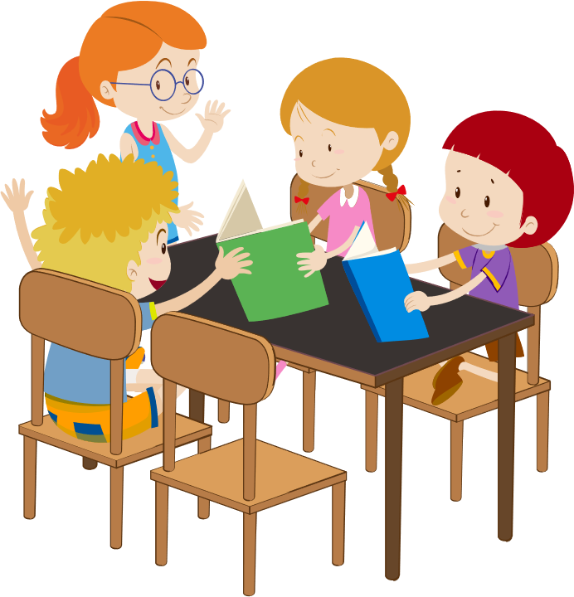



LUYỆN ĐỌC TRONG NHÓM
Yêu Cầu
Phân công đọc theo đoạn.
Tất cả thành viên đều đọc.
Giải nghĩa từ cùng nhau.
Tiêu chí đánh giá
1. Đọc đúng.
2. Đọc to, rõ.
3. Đọc ngắt, nghỉ đúng chỗ.

Slide 13
LUYỆN ĐỌC TRƯỚC LỚP
Tiêu chí đánh giá
1. Đọc đúng.
2. Đọc to, rõ.
3. Đọc ngắt, nghỉ đúng chỗ.

Slide 14
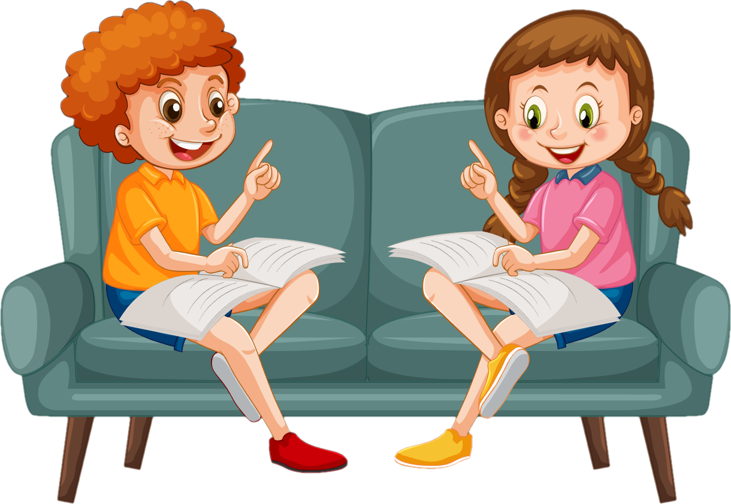


LUYỆN ĐỌC HIỂU

Slide 15
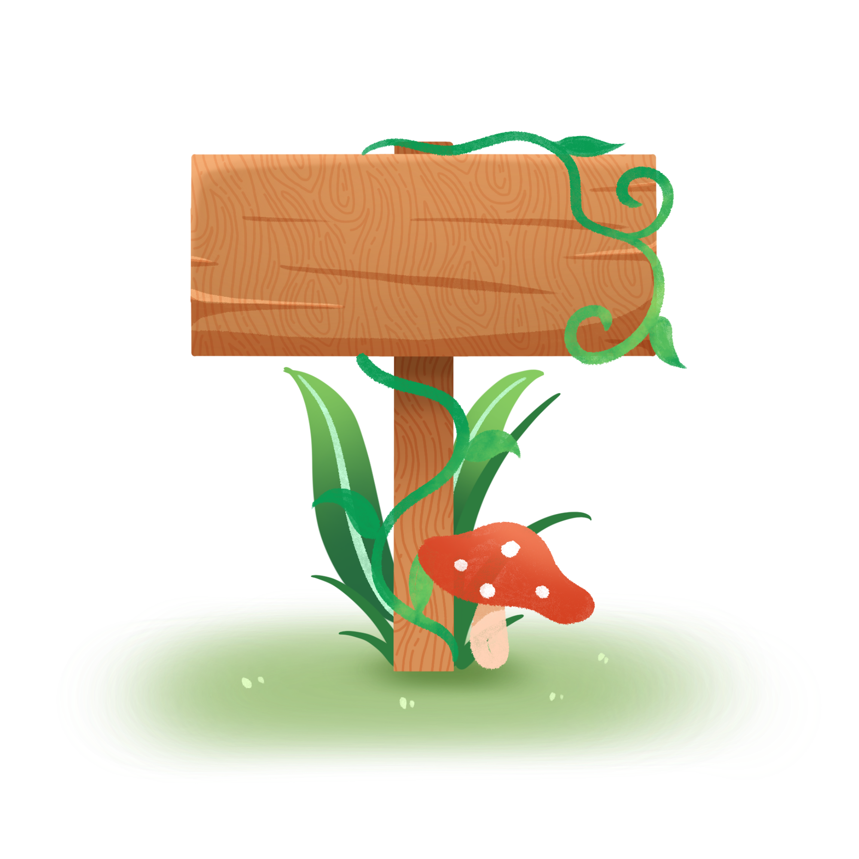

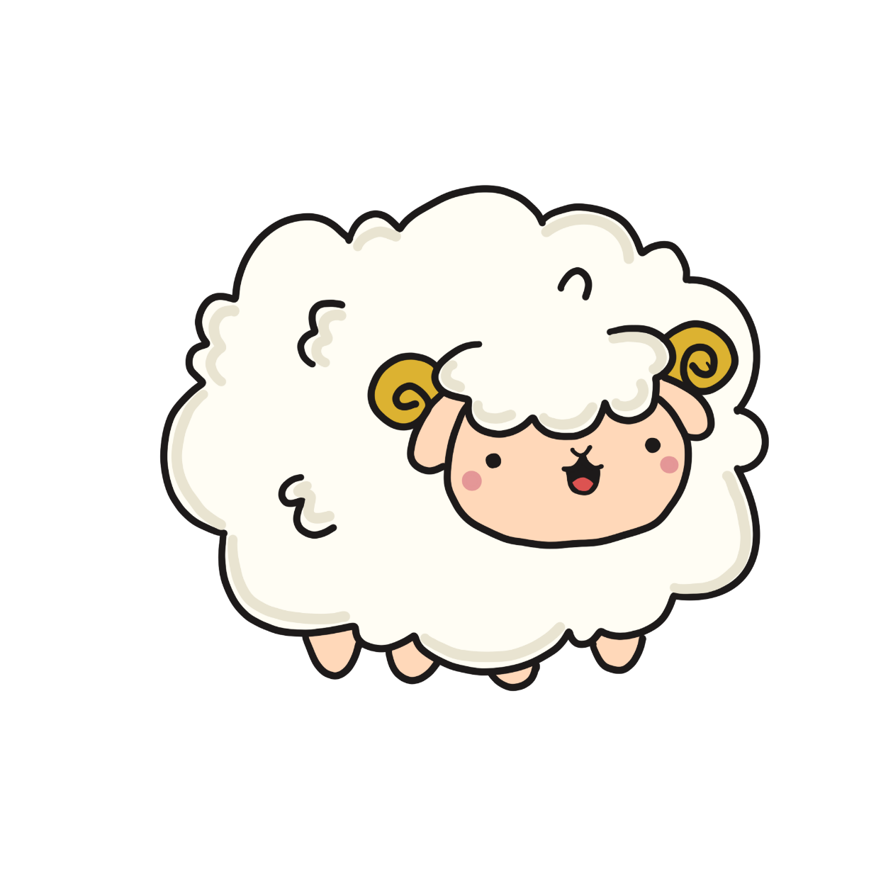


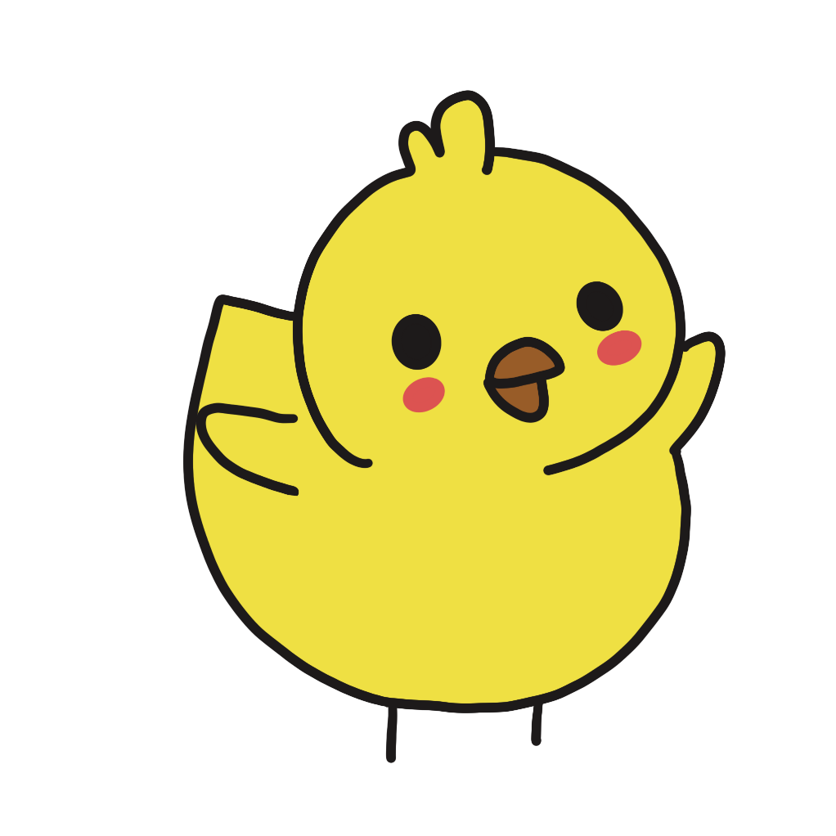
Vui học
cùng thú cưng
Notes:
Nhấn vào các con vật đến câu hỏi. Nhấn vào mũi tên hồng đến hoạt động tiếp theo.

Slide 16

Minh có suy nghĩ gì khi cô giáo xếp Thi Ca ngồi cạnh mình?
Lớp Minh có thêm học sinh mới. Đó là một bạn gái có cái tên rất ngộ: Thi Ca. Cô giáo xếp Thi Ca ngồi ngay cạnh Minh. Minh tò mò ngó mái tóc xù lông nhím của bạn, định bụng sẽ làm quen với “người hàng xóm” mới thật vui vẻ.
Notes:
BẤM MŨI TÊN ĐỂ QUAY TRỞ LẠI

Slide 17


Điều gì làm cho Minh bực mình khi ngồi cùng với Thi Ca?
Thi Ca viết bằng tay trái nên vài lần đụng phải tay Minh khi Minh đang nắn nót viết, làm cho những dòng chữ trên trang vở bị xiêu vẹo, xấu xí.
Notes:
BẤM MŨI TÊN ĐỂ QUAY TRỞ LẠI

Slide 18

Khi đang viết thì bị Thi Ca đụng vào tay, Minh đã làm những gì?
Khi đang viết thì bị Thi Ca đụng vào tay, Minh đã rất bực mình. Cậu lấy phấn kẻ một đường chia đôi mặt bàn và nói với Thi Ca đó là ranh giới, Thi Ca không được để tay qua chỗ của cậu.

Slide 19

Khi biết tin Thi Ca phải đi bệnh viện chữa tay, Minh có những thay đổi gì trong suy nghĩ và việc làm?
Minh chợt nhớ ra Thi Ca hay giấu bàn tay phải trong hộc bàn, nhớ ánh mắt buồn của bạn khi nhìn cậu vạch đường phấn trên mặt bàn, cậu cảm thấy ân hận. Cậu đã lấy chiếc khăn xóa vệt phấn trên mặt bàn và thầm mong Thi ca chóng khỏi bệnh để lại về ngồi bên cạnh cậu.

Slide 20

Tóm tắt câu chuyện bằng 7 – 8 câu
Câu chuyện “Vệt phấn trên mặt bàn” kể về quá trình thay đổi suy nghĩ của Minh khi gặp người bạn mới. Khi cô giáo xếp bạn mới ngồi cùng bàn với Minh, Minh đã muốn làm quen vui vẻ với bạn mới. Nhưng người bạn mới luôn làm Minh bực mình và Minh đã kẻ vệt phấn chia đôi chiếc bàn để tránh bị bạn đụng vào tay mặc dù người bạn mới đó có vẻ buồn. Cho đến một hôm người bạn cùng bàn không đến, biết được bạn phải vào bệnh viện để chữa tay thì Minh đã rất hối hận và xóa đi vệt phấn đó.
Gợi ý:
+ Nhan đề câu chuyện là gì?
+ Câu chuyện diễn ra ở đâu?
+ Nhân vật chính là ai?
+ Điều gì xảy ra với các nhân vật?
+ Câu chuyện kết thúc thế nào?

Slide 21
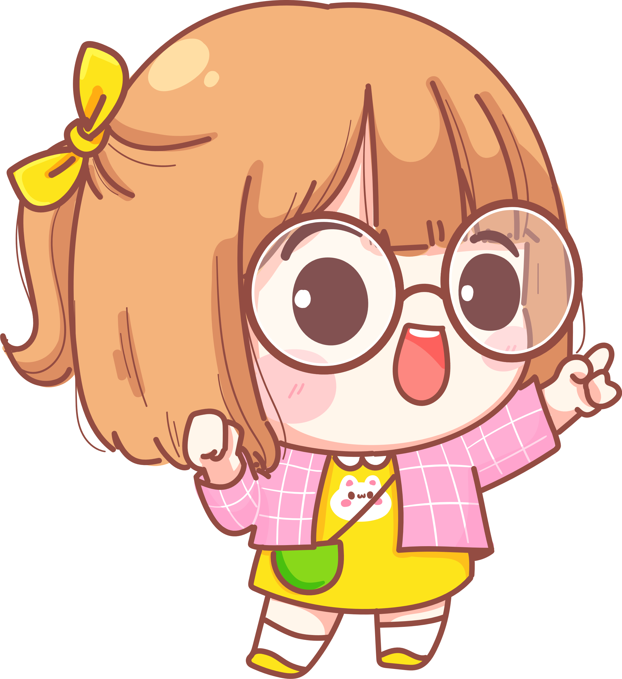

Theo em, nội dung chính của bài đọc là gì?
Câu chuyện muốn nói với chúng ta rằng những người bạn luôn mang đến cho chúng ta những niềm vui trong cuộc sống. Hãy luôn trân trọng và nâng niu tình bạn mình có.

Slide 22
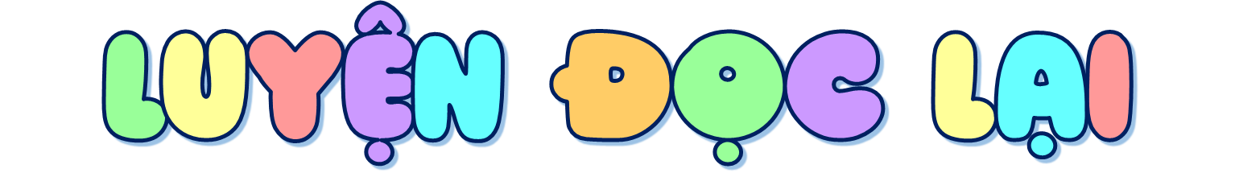


Slide 23

Đọc diễn cảm toàn bài.
Nhấn giọng vào những từ ngữ thể hiện cảm xúc của các nhân vật: Nhưng cô bạn tóc xù toàn làm cậu bực mình. Đụng tay mình rồi nè,…
Notes:
Thiết kế: Hương Thảo – Zalo 0972115126

Slide 24
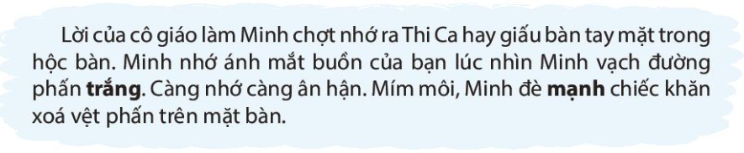
1. Trong các từ in đậm dưới đây, từ nào là tính từ chỉ đặc điểm của sự vật, từ nào là tính từ chỉ đặc điểm của hoạt động?
Tính từ chỉ đặc điểm của sự vật: trắng
Tính từ chỉ đặc điểm của hoạt động: mạnh

Slide 25
2. Đặt câu về một nhân vật trong bài đọc, trong đó có dùng tính từ.
Ví dụ: Minh là một người bạn rất tốt.

